Slide 1
基于甲烷检测装置的云平台的设计
陈光乐
指导老师：陈红岩

Slide 2
CONTENTS
工作情况
01
02
项目背景
03
04
项目要点
项目完成情况

Slide 3
PART1
工作情况

Slide 4
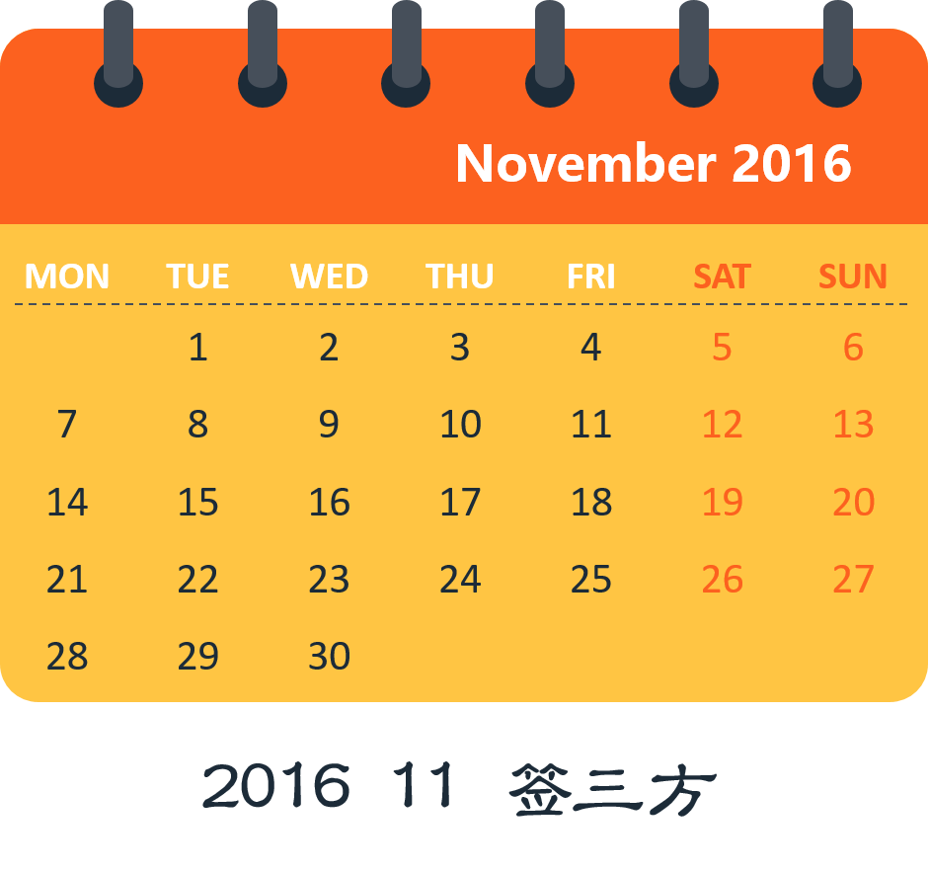
工作情况
相关技能
November 2016
MON | TUE | WED | THU | FRI | SAT | SUN
 | 1 | 2 | 3 | 4 | 5 | 6
7 | 8 | 9 | 10 | 11 | 12 | 13
14 | 15 | 16 | 17 | 18 | 19 | 20
21 | 22 | 23 | 24 | 25 | 26 | 27
28 | 29 | 30
杭州海康威视数字技术有限公司
应用软件开发工程师
2016 11 签三方

Slide 5
PART2
项目背景

Slide 6



甲烷气体的应用场景
矿山开采
石油化工
家庭使用

Slide 7
甲烷气体
造成危险的浓度
5%
15%
爆炸上限浓度
中毒、窒息浓度
爆炸下限浓度
40%

Slide 8
国家针对甲烷气体
推出的相关政策
矿山开采
《国有煤矿瓦斯治理规范》
48%
石油化工
《石油化工可燃气体和有毒气体检测报警设计规范》
《石油工业动火作业安全规范》
60%
《可燃气体检测报警使用规范》
家庭使用
《城市燃气设计规范GB50028-93》

Slide 9
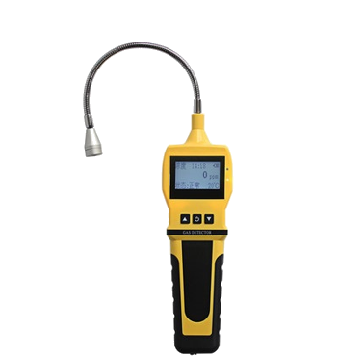
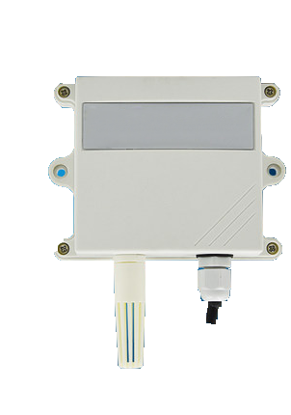

现有甲烷检测装置
单兵前端设备
检测装置
非单兵前端设备

Slide 10
现有甲烷检测装置
不足
1
专业设备操作繁琐
2
单兵检测设备，数据不共享，仅通过显示屏等显示测量结果。
非单兵检测设备，采用串行总线RS485或者RS232输出数据，只能实现设备和单一主机数据共享。
3
现有设备的不足

Slide 11
智能化检测系统
物联网化检测系统

Slide 12
云服务下的检测系统
欧洲的监测点 B
美国的监测点 A
位于中国的阿里云服务器
非洲的用户
物联网下的检测系统

Slide 13
云服务下的检测系统
数据实时性

Slide 14
PART3
项目要点

Slide 15
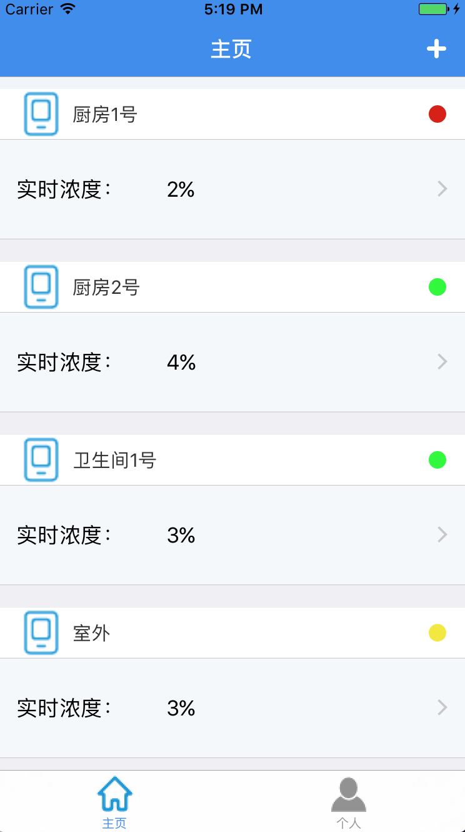
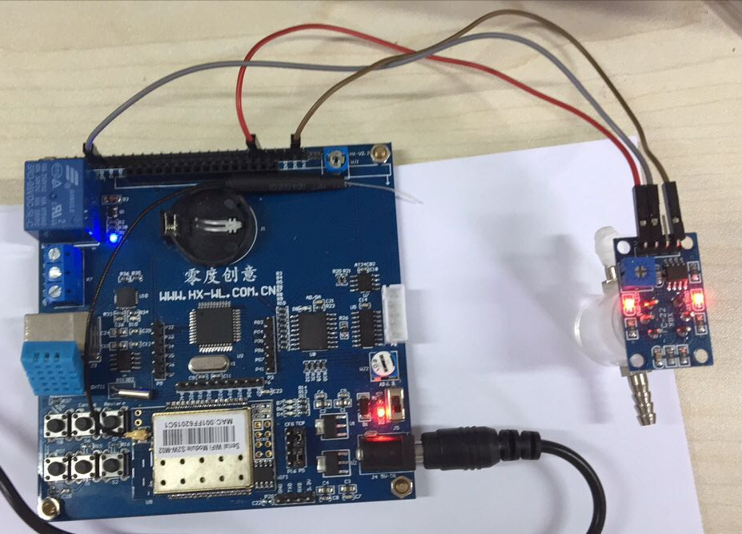




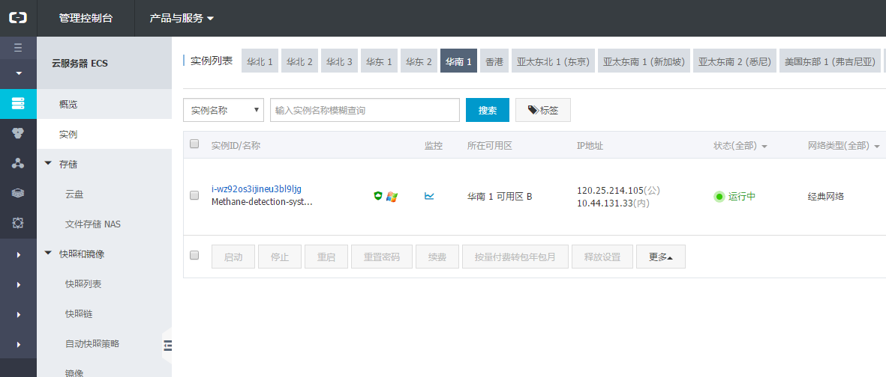
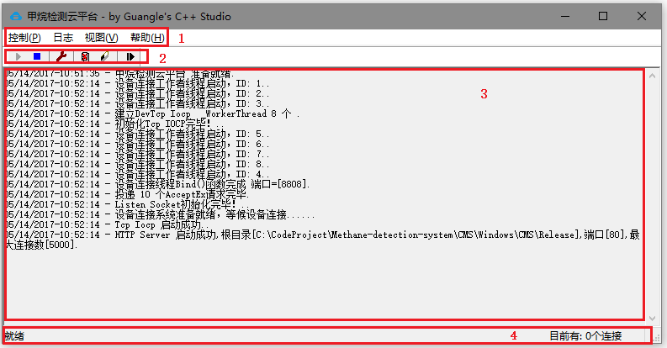
系统框架
三大模块
甲烷检测装置
云平台
客户端
（MCU）
（CMS）
（MOBLIE）

Slide 16
PART4
项目实现

Slide 17
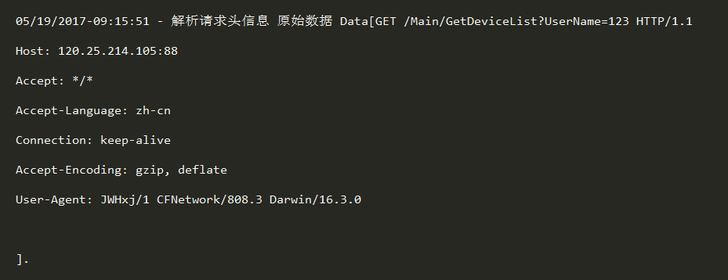
云平台业务
STEP 1
STEP 3
收到设备上传的数据
处理手机请求
STEP 2
STEP 4
收到手机HTTP请求
返回请求结果
云平台业务处理主要流程

Slide 18

云平台
三大模块
数据存储
01
02
03
设备通信
手机通信

Slide 19







存储设备上传数据
数据存储
01
注册用户
06
01
02
SQL语句的书写
请求设备
用户登陆
请求列表
添加设备
05
04
03
设置阈值
数据库的创建、连接

Slide 20
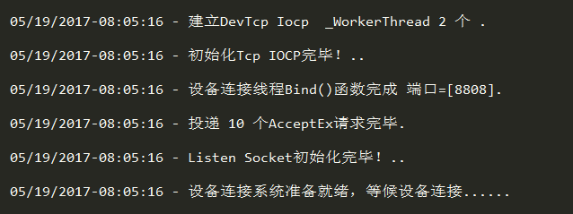

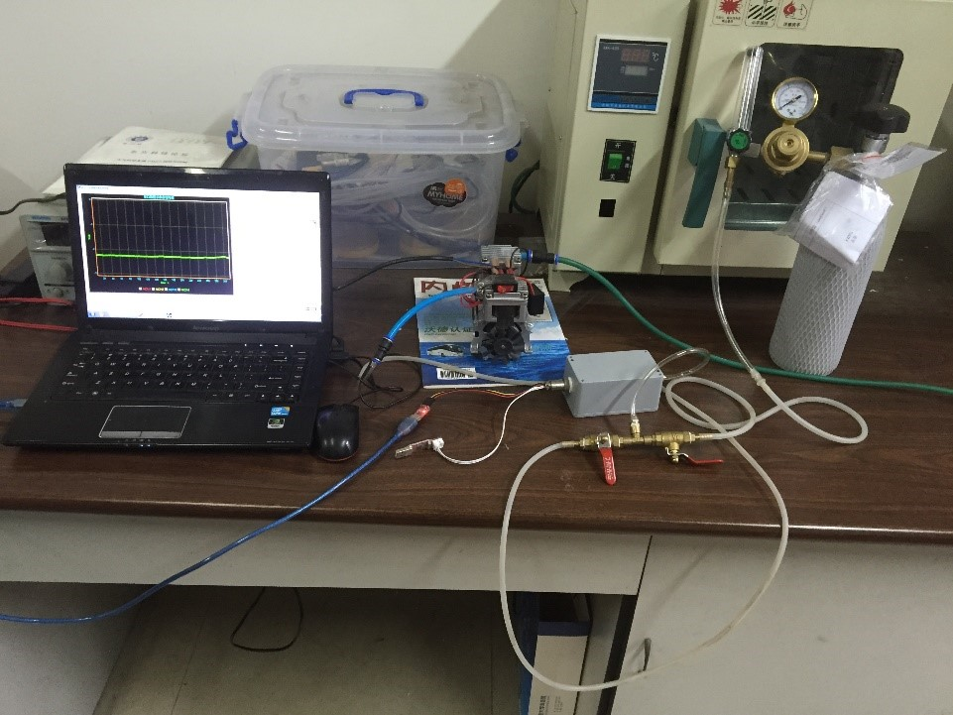


设备通信
02
TCP服务的创建、数据接收
设备数据标定
设备数据线性拟合

Slide 21
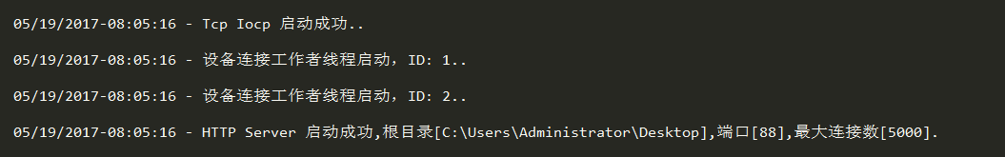

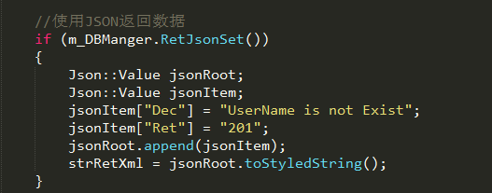

手机通信
03
HTTP服务的创建
返回数据的打包

Slide 22




软件主界面
工具栏
菜单栏
启动
停止
设置
禁用日志
清空日志
推出
控制
日志
视图
帮助
状态栏
显示窗

Slide 23
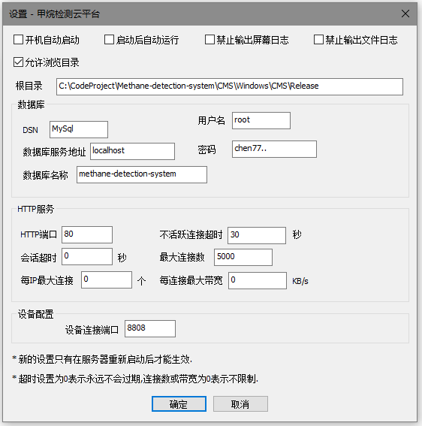


软件设置界面
HTTP服务配置
01
03
02
TCP
Mysql数据库配置
TCP服务配置

Slide 24
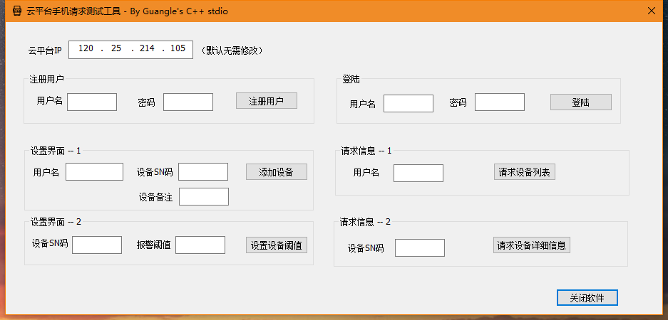
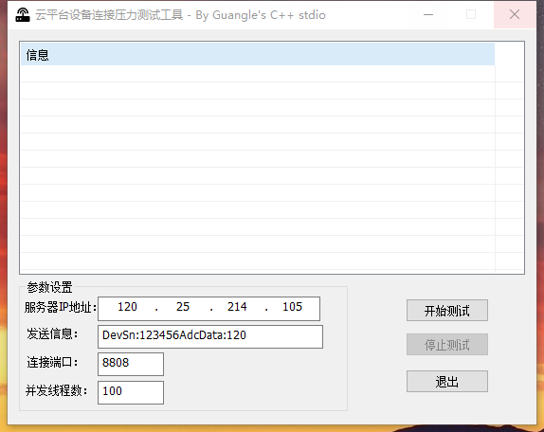
测试软件
Dev
Demo
云平台
CMS
APP
Demo
云平台设备连接压力测试工具
云平台手机请求测试工具
软件界面
软件界面

Slide 25
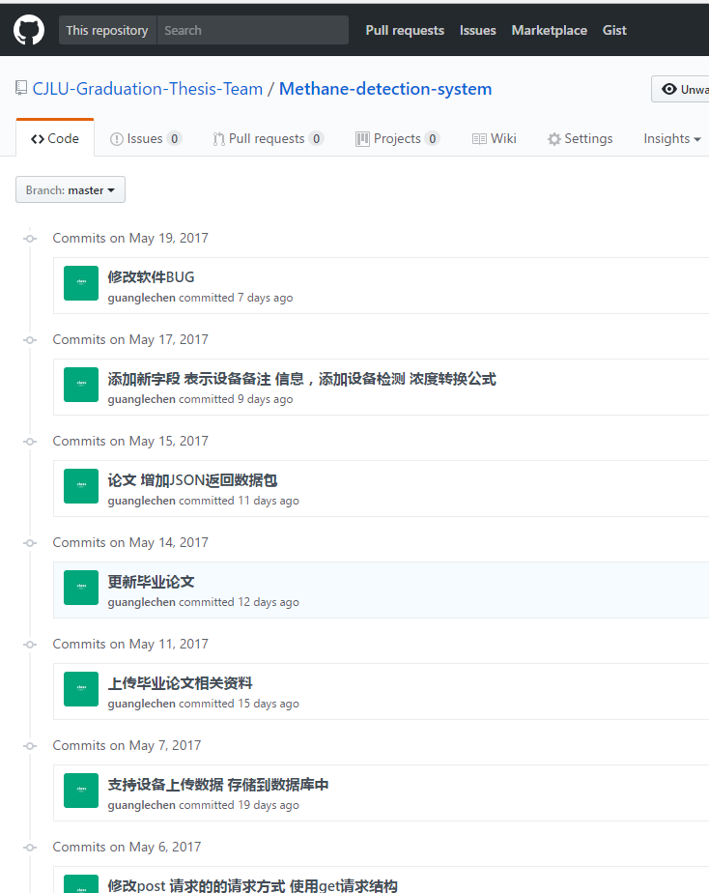
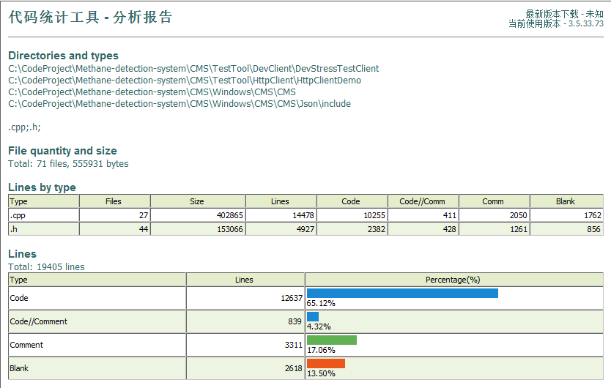
毕业设计工作量
1
项目工程地址
14478
4927
19405
https://github.com/CJLU-Graduation-Thesis-Team/Methane-detection-system.git
2
项目工程代码量
只统计 CPP/H 文件
云平台（CMS）工程
两个测试软件（Demo）工程
.CPP
.h
All

Slide 26
THANK YOU

